Slide 2
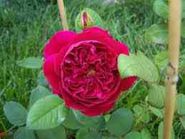
স্বাগতম

Slide 3
উপস্থাপনায়:
ফিরোজ আহমেদ
সহকারী শিক্ষিক, গণিত
রামভাদ্রপুর কে আই আলিম মাদ্রাসা
ভেদরজঞ্জ, শরীয়তপুর।
Mob: 01750-852791
Email: ferozeahmed@gmail.com

Slide 4
পাঠ পরিচিতি
শ্রেনীঃ অস্টম
বিষয়ঃ গণিত
সময়ঃ ৪০ মিনিট

Slide 5
শিখন ফল
চতুর্ভুজ কাকে বলে বলতে পারবে।
বিভিন্ন প্রকার চতুর্ভুজ সনাক্ত করতে পারবে।
প্রদত্ত উপাত্ত হতে চতুর্ভুজ আঁকতে পারবে।

Slide 6
রম্বস
আয়তক্ষেত্র
চতুর্ভূজ
বর্গক্ষেত্র
সামন্তরিক

Slide 7
চতুর্ভূজ

Slide 8
চতুর্ভূজ
চারটি রেখা দ্বারা সীমাবদ্ধ ক্ষেত্রকে চতুর্ভূজ বলে।

Slide 9
কোনো চতুর্ভুজের চারটি বাহুর দৈর্ঘ্য ও একটি কোণ দেওয়া আছে চতুর্ভুজটি আঁকতে হবে।
বিশেষ নির্বচনঃ মনে করি, একটি চতুর্ভুজের চারটি বাহুর দৈর্ঘ্য a,b,c,d এবং অন্তর্ভুক্ত কোণ ˂x দেওয়া আছে। চতুর্ভুজটি আঁকতে হবে।
a
b
c
X
d

Slide 10
F
A
D
X
B
C
E

Slide 11
অংকনঃ যে কোনো রশ্মি BE থেকে a এর সমান করে BC অংশ কেটে নিই। BC রেখাংশের B বিন্দুতে ˂X এর সমান করে ˂CBF আঁকি। BF রশ্মি থেকে b এর সমান করে BA অংশ কেটে নিই। A ও C বিন্দুকে কেন্দ্র করে যথাক্রমে c ও d এর সমান ব্যাসার্ধ নিয়ে ˂CBF এর অভ্যন্তরে দুইটি বৃত্তচাপ আঁকি। বৃত্তচাপদ্বয় পরস্পরকে D বিন্দুতে ছেদ করে। A ও D এবং C ও D যোগ করি। তাহলে, ABCD ই উদ্দিষ্ট চতুর্ভুজ।

Slide 12
একক কাজ
একটি চতুর্ভুজের চারটি বাহুর দৈর্ঘ্য যথাক্রমে 4 সে.মি, 3 সে.মি, 3.5 সে.মি, 4.5 সে.মি এবং একটি কোন ${60}^{0}$ দেওয়া আছে চতুর্ভুজটি অঙ্কন কর।

Slide 13
মুল্যায়ন
চতুর্ভূজ আকৃতি একটি জিনিসের নাম বল?
চতুর্ভুজ কাকে বলে?
চতুর্ভুজ আঁকতে কতটি অনন্য নিরপেক্ষ উপাত্তের প্রয়োজন?

Slide 14
বাড়ির কাজ
কোনো চতুর্ভুজের তিনটি বাহু ও দুইটি কর্ণের দৈর্ঘ্য দেওয়া আছে চতুর্ভূজটি আঁকতে হবে।

Slide 15
যে কথা হয়নি বলা
এ কথা নিশ্চিত বলতে পারি, আমি তোমাদের কোনো কিছু শেখাতে পারি নাই। আমি শেখাবার চেষ্টাওকরি নাই। কারণ কেউ কাউকে কোনো কিছু শেখাতে পারে না। তবে এ কথা নিশ্চিত বলতে পারি, তোমাদের ভেতরে জানার এবং শেখার একটি স্ফুলিঙ্গ আছে আমি সেই স্ফুলিঙ্গের মাথায় আগুন জ্বালিয়ে দেবার চেষ্টা করেছি। আশা করছি এ প্রজ্বলন তোমাদেরকে দীর্ঘদিন পোড়াবে। আল্লাহ হাফেজ।।

Slide 16
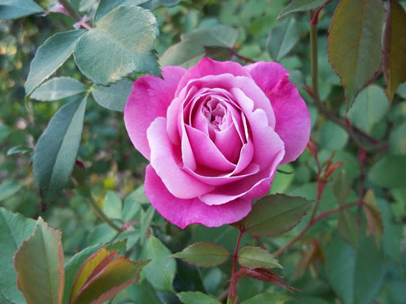
ধন্যবাদ

